Slide 1
Ensomhed
Yngre Læger 2019
Tryk her og læs hele undersøgelsen
Notes:
Velkommen ….
Under overskriften "Kære læge. Hvordan har du det med travlhed, afbrydelser, ensomhed og supervision?" gennemførte Yngre Læger i foråret 2019 en spørgeskemaundersøgelse blandt samtlige af foreningens 13240 medlemmer
Mere end hver tredje af alle yngre læger i Danmark besvarede undersøgelsen.
Dette oplæg handler om ENSOMHED, men først lidt flere informationer om undersøgelsen.

Slide 2
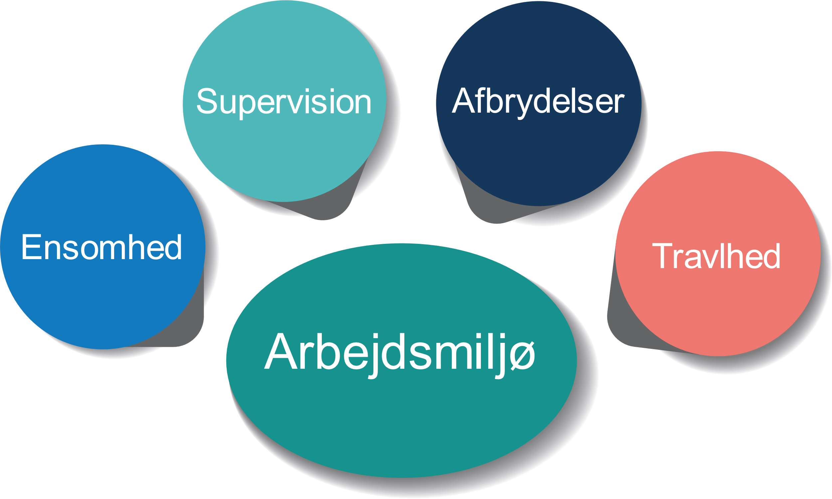
Supervision, travlhed, ensomhed og afbrydelser … har alle signifikant betydning for arbejdsmiljøet
Notes:
Yngre læger, som har for travlt, får utilfredsstillende supervision, oplever ensomhed eller unødvendige afbrydelser, har i gennemsnit et dårligere samlet arbejdsmiljø.
Så hvis arbejdsmiljøet skal forbedres, hjælper det at arbejde med bedre supervision, mindre travlhed, forebyggelse af ensomhed og med at undgå unødvendige afbrydelser

Slide 3
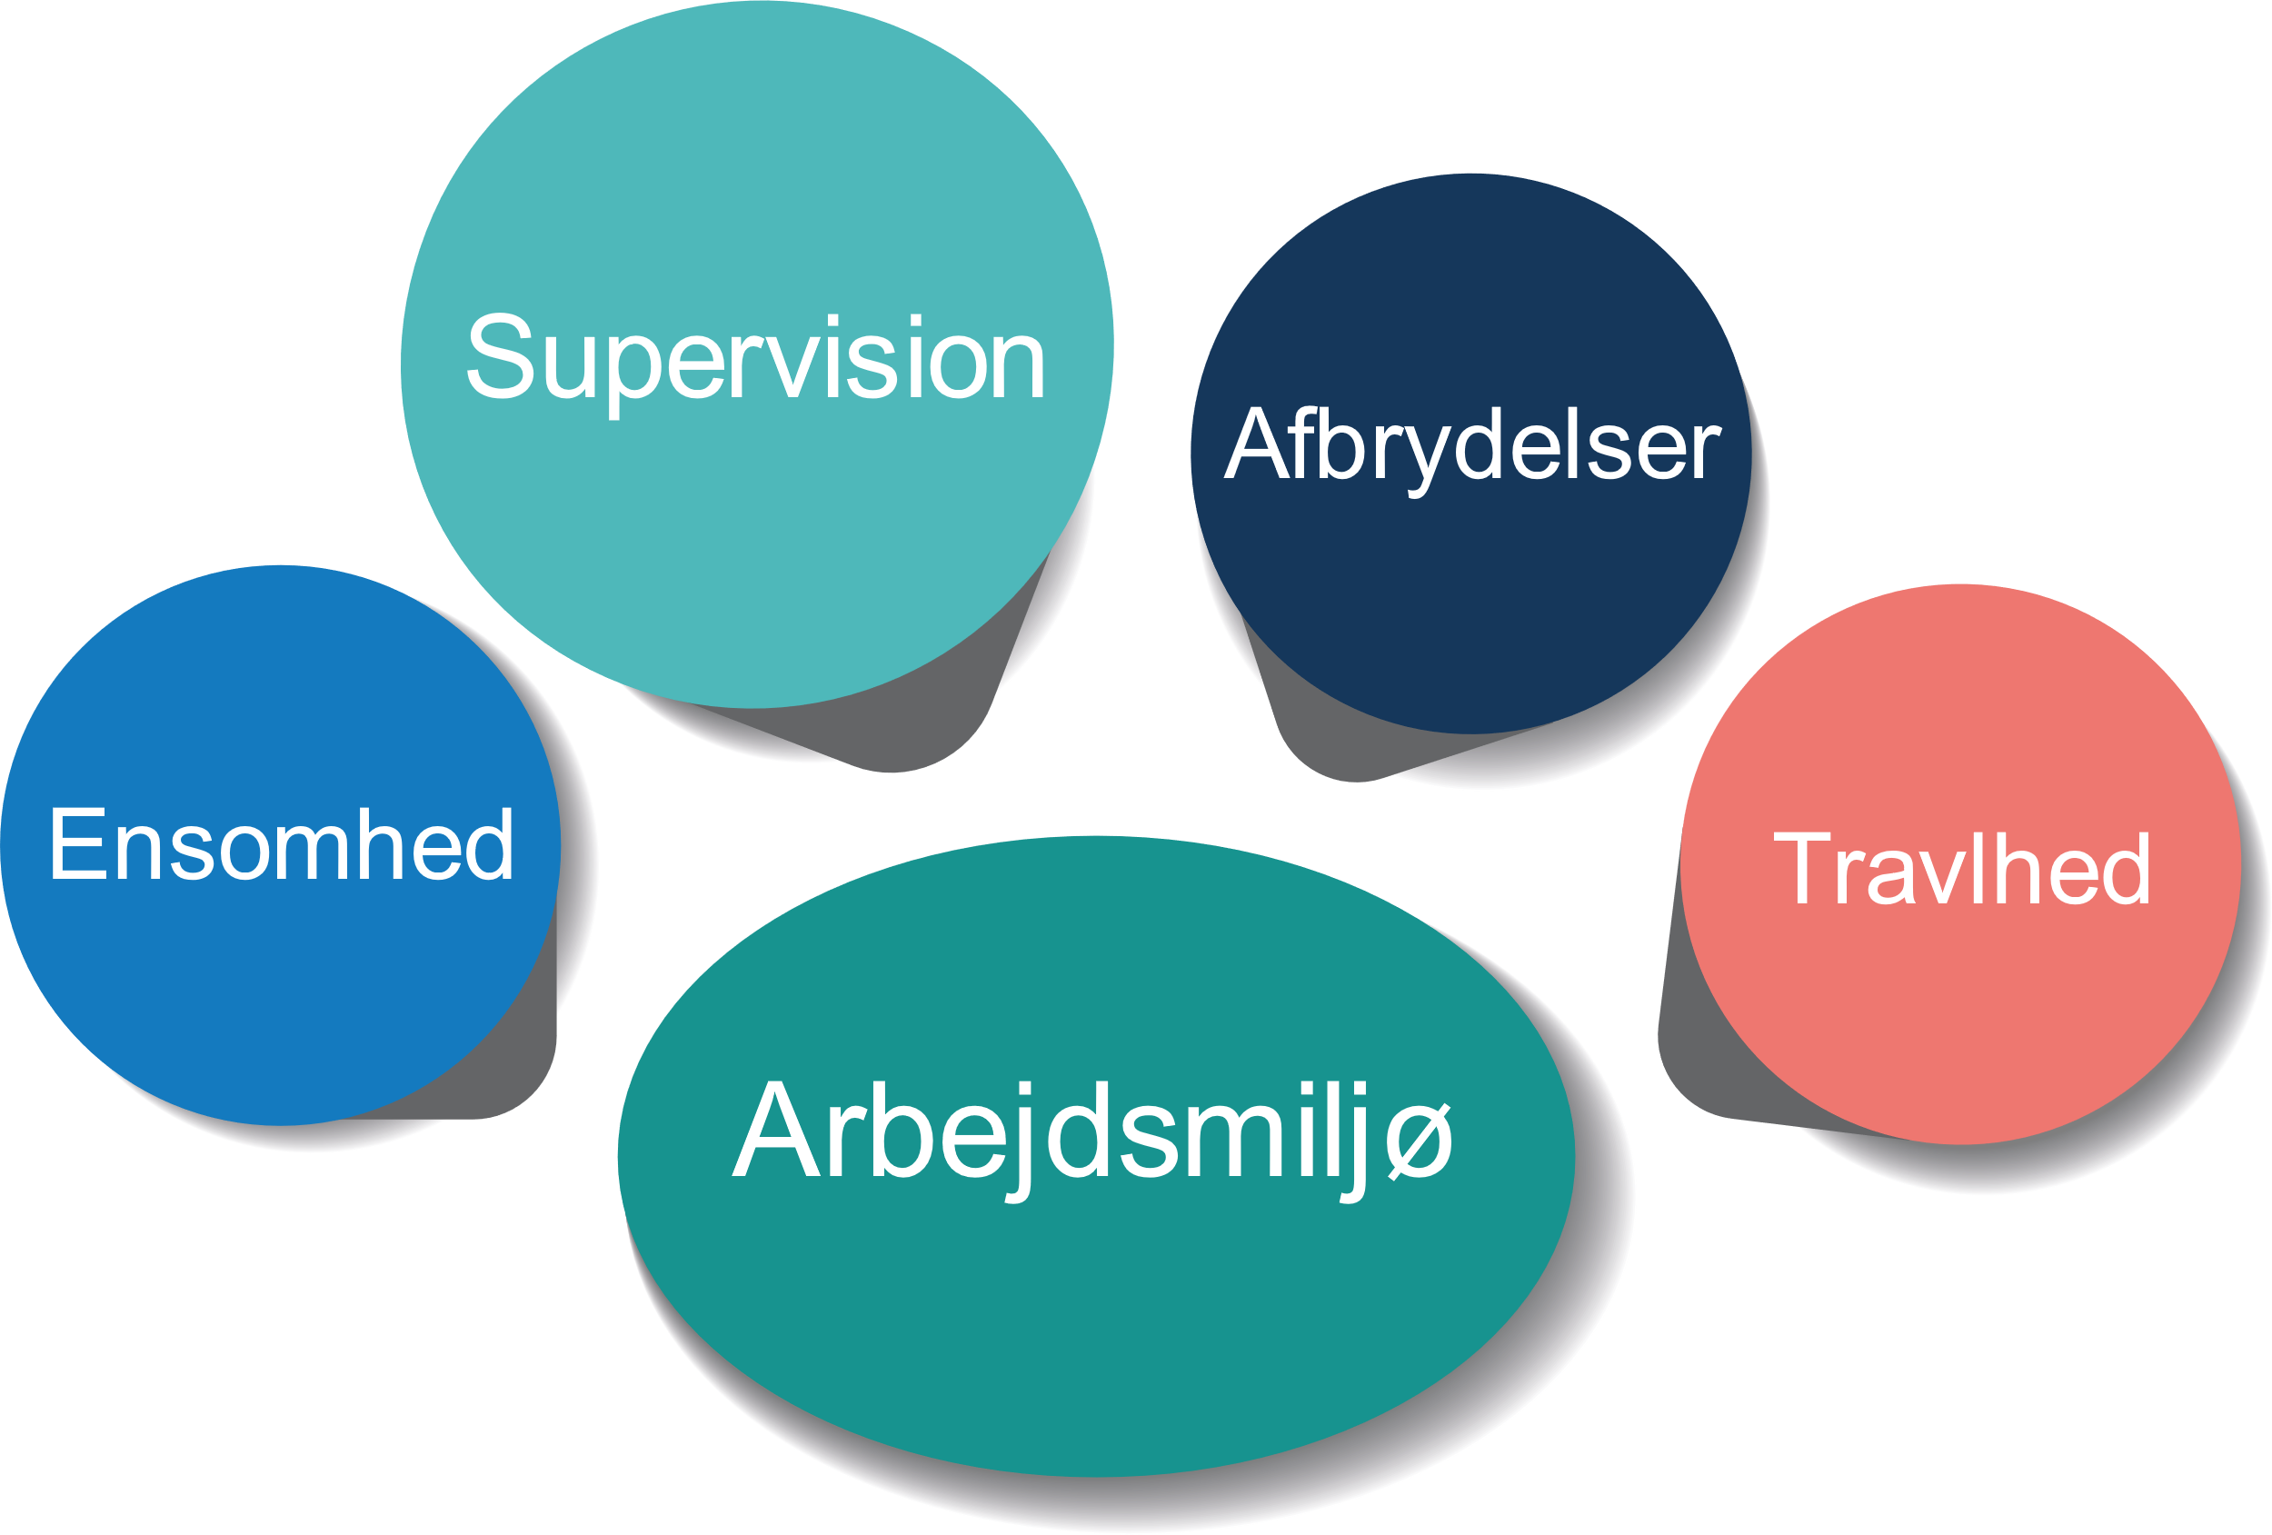
Supervision, travlhed, ensomhed og afbrydelser … har alle signifikant betydning for arbejdsmiljøet
Notes:
Supervision har den største forklaringskraft i forhold til vurderingen af arbejdsmiljøet.

Slide 4
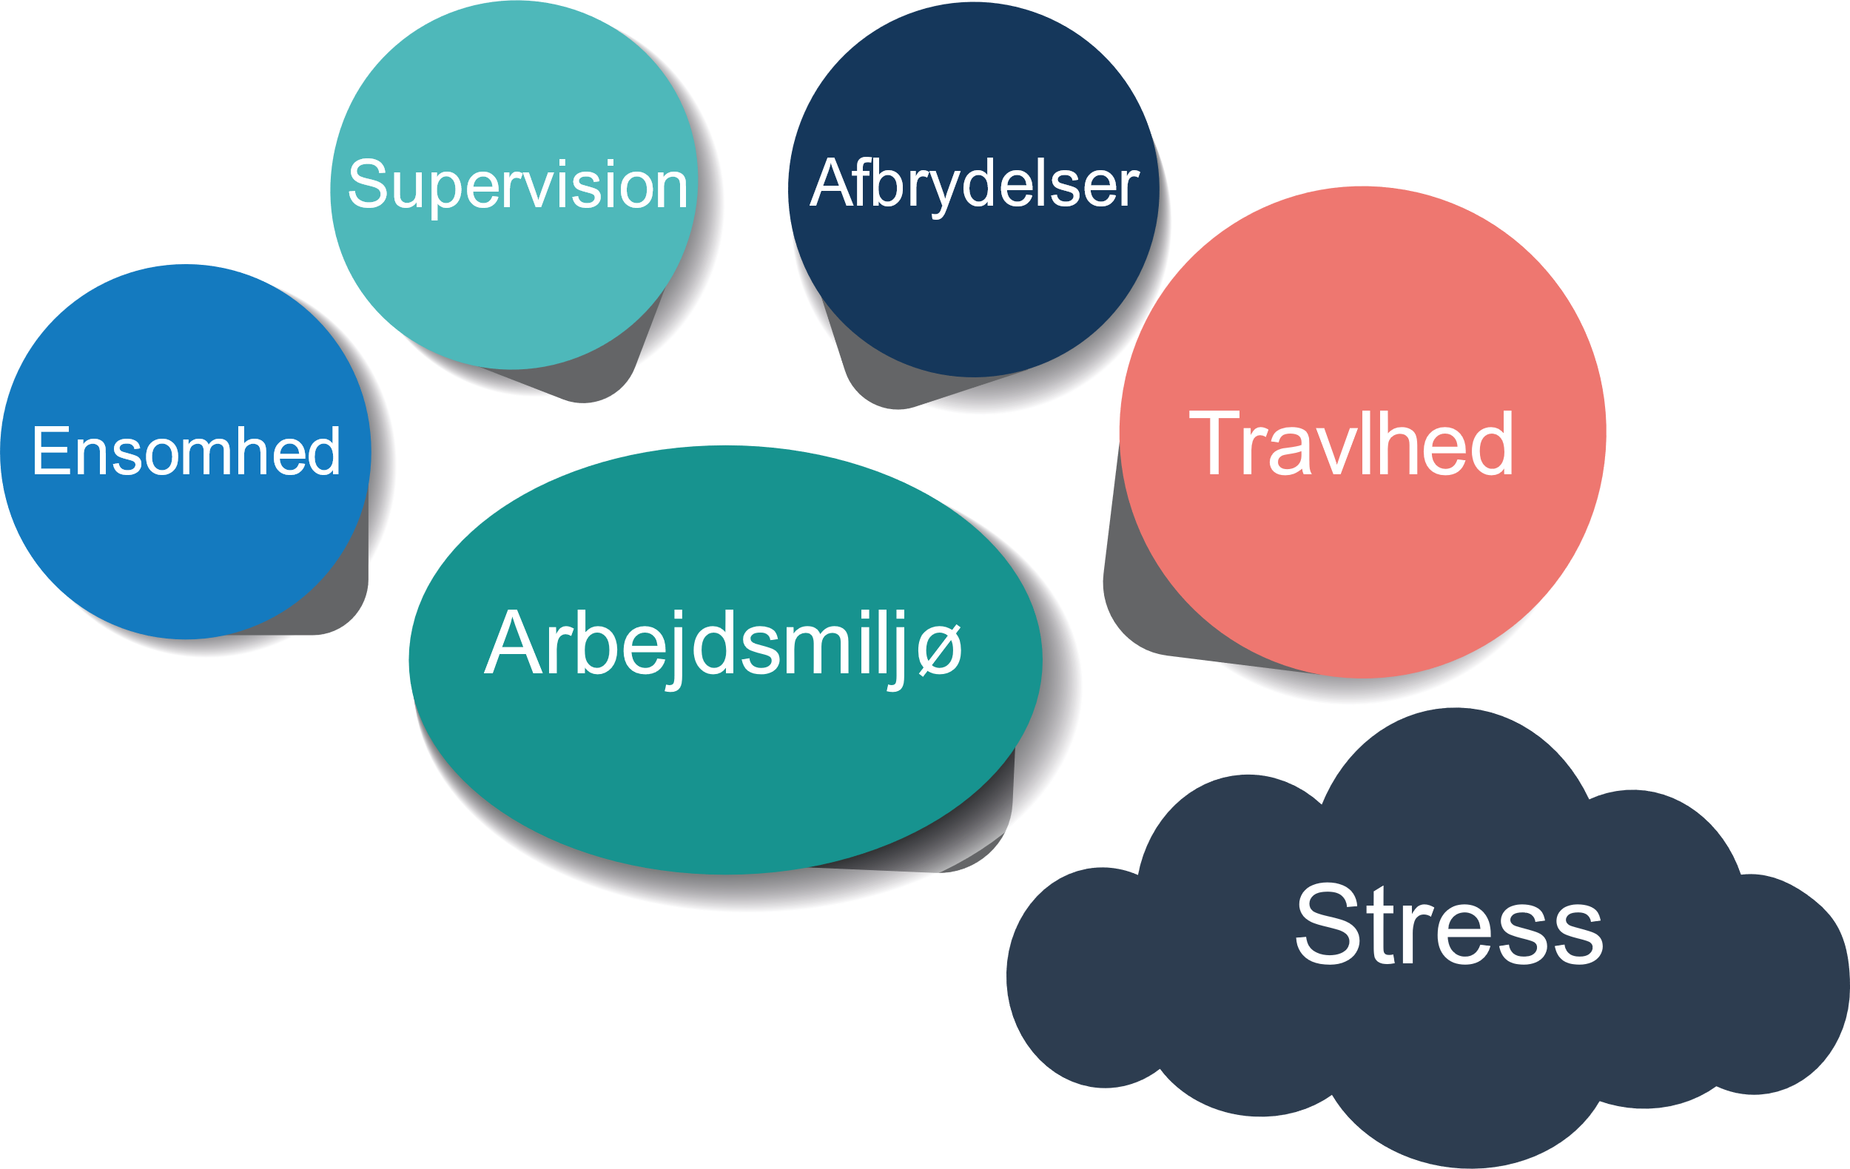
Arbejdsmiljøet og især travlhed har betydning for stress
Notes:
Over halvdelen af de yngre læger med et dårligt arbejdsmiljø er i høj eller meget høj grad påvirket af arbejdsrelateret stress i deres dagligdag. Læger, der vurderer positivt på de fire emner, vurderer som gennemsnit også mindre at opleve arbejdsrelateret stress.
Travlhed har den største forklaringskraft i forhold til oplevelsen af arbejdsrelateret stress

Slide 5
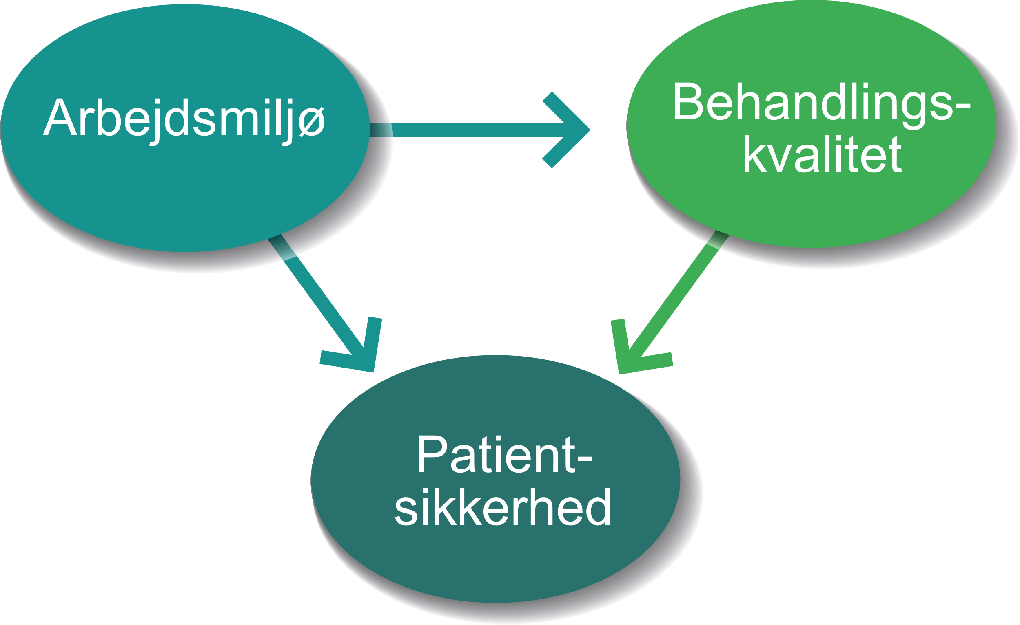
Arbejdsmiljøet påvirker behandlingskvalitet og patientsikkerhed
Arbejdsmiljø
Patient- sikkerhed
Notes:
Dårligt arbejdsmiljø = dårligt nyt for den yngre læge, men også dårligt nyt for patienter og pårørende.
Behandlingskvaliteten og patientsikkerheden vurderes signifikant dårligere af yngre læger, når det samlede arbejdsmiljø er dårligt.

Slide 6
Særligt om ensomhed – Hvad viser undersøgelsen?
Yngre læger oplever ofte, at de får støtte i fagligt udfordrende situationer, og mange oplever, at de kan spørge til råds uden at det påvirker deres faglige anseelse
De fleste oplever at have kollegaer, de kan være fortrolige med
MEN….
Nogle yngre læger oplever, at de i står alene med lægefaglige beslutninger i situationer, hvor de egentlig har brug for sparring
En del yngre læger er usikre på deres faglige ståsted i forhold til andre læger på samme uddannelsestrin – en følelse, der kan give oplevelsen af at være ensom i virket som læge

Slide 7
Helbredsmæssige konsekvenser af ensomhed
Markant højere dødelighed
Øget risiko for forhøjet blodtryk, hjertekarsygdomme, stofskiftelidelser og metabolisk syndrom
I højere grad rygere, overvægtige, fysiske inaktive og har søvnproblemer
Øget risiko for psykiske sygdomme såsom depression, angst eller stress, nedsat kognitiv funktion og øget risiko for Alzheimers sygdom
Flere sygedage
Nedsat arbejdsevne
Tab i produktion
Nedsat selvværd, sårbarhed
Øget selvmordsrisiko
Kilder: http://www.danskselskabforfolkesundhed.dk/media/DSFF-GPS_ensomhed_final.pdf
https://www.psykiatrifonden.dk/det-mentale-motionscenter/ensomhed/2-forskeren-fortaeller-hvad-er-ensomhed.aspx
Sygdomsbyrden i Danmark, Risikofaktorer, Sundhedsstyrelsen 2016
https://hjerteforeningen.dk/fagnet/2018/08/15/ensomme-har-stoerre-risiko-for-at-udvikle-hjerte-kar-sygdom/
CEFU: Når det er svært at være ung i DK – unges trivsel og mistrivsel i tal. 2010
Notes:
Og hvorfor skal vi så tage ensomhed alvorligt?? Det er der rigtigt mange grunde til

Slide 8
Om året koster ensomhed:
Når der justeres for rygning, alkohol, BMI og fysisk inaktivitet, er der i Danmark årligt blandt ensomme i sammenligning med folk som ikke er ensomme:
● 770 ekstra dødsfald ● 5.300 tabte leveår blandt mænd og 3.100 tabte leveår blandt kvinder ● Et tab i befolkningens middellevetid på to måneder for både mænd og kvinder ● 19.000 ekstra somatiske indlæggelser og 3.800 ekstra psykiatriske ● 400.000 ekstra lægekontakter Kilde: Sundhedsstyrelsen, 2016 8, side 299 | ● 26.000 ekstra somatiske ambulante hospitalsbesøg og 190.000 ekstra psykiatriske ambulante hospitalsbesøg ● 10.000 ekstra somatiske skadestuebesøg og 8.300 ekstra psykiatriske skadestuebesøg OBS: For alle byrdemål stiger andelen af ekstra tilfælde med faldende uddannelsesniveau. Hvis andelen af personer, der er ensomme, i hele befolkningen var den samme som i gruppen af personer med mellemlang/lang uddannelse, ville der for de fleste byrdemål have været 41-44% færre tilfælde.

Slide 9
Hvad kan vi gøre for at forebygge/afhjælpe ensomhed?
Drøft parvis i 5 minutter:
”Hvordan sikrer vi, at vi (fortsat) inddrager alle kolleger i fællesskabet?”
”Hvordan sikrer vi en (endnu) bedre introduktion af nye medarbejdere og faglig introduktion, når vi får nye opgaver?”
”Husker vi at give feedback på opgaver, der blev udført godt? Får vi rost hinanden?”
”Giver vi hinanden den opbakning, der bliver efterspurgt?”
Pointen er at få øje på, hvor der er potentialer for forbedring
Drøft i grupper af 3-4 kolleger i 5 minutter:
Hvilke konkrete tiltag kan og bør udformes og forankres på afdelingen?
Saml op i plenum
Sæt en ansvarlig for de konkrete tiltag og aftal, hvornår I drøfter en eventuel justering af tiltag.
Notes:
Alle arbejdspladser bør løbende drøfte kulturen. Ellers glemmer vi at tage godt imod nye kolleger eller at vi glemmer at udvikle kulturen med de forandringer, som arbejdspladsen gennemgår.
Ensomhed er et svært emne at snakke om. Men fokus på at forebygge ensomhed kan også afhjælpe problemet for en kollega, som allerede nu oplever det.

Slide 10
Nye tiltag – til inspiration
Grundig præsentation af nye medarbejdere i afdelingen (se gerne introduktionsvejledning på yl.dk)
Markering af opstart og slut af medarbejderes tid i afdelingen
Interesse for nye medarbejdere fremfor fokus på deres korte tid i afdelingen
God omgangstone. Fokus på ”godmorgen”/”farvel” (Link til kort fortalt)
Prioritering af fælles frokost / at mødes på fælles kontor
Fælles socialt YL-/lægemøde en gang om måneden
Hjælp hinanden
Supervisionsgrupper - Link
Arbejdstilrettelæggelse med tid til uddannelsesmæssig opbakning og social arbejdsfællesskab
Fokus i vagtplanen på, at ny læge og vejleder er på arbejde på samme tid

Slide 11
Yngre Lægers tilbud
Kollegialt netværk for læger
Mentorordning
Barselscafé
Kaffemøde-mentorordning
Yngre Læger løber for liv - links
Spil fodbold med Yngre Læger - links
Kurser/medlemstilbud, eksempelvis:
Trivsel og kollegialitet
Trivsel i Almen Praksis / Kollegial sparring i Almen Praksis
Stress-grupper
TR/AMR
Ring til Yngre Læger på 3544 8500 og hør nærmere

